Slide 1
Виконала: учениця 10-А класу Сидоренко Марія

Slide 2
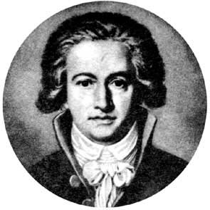
Йоганн Вольфганг фон Гете Трагедія «Фауст»

Slide 3
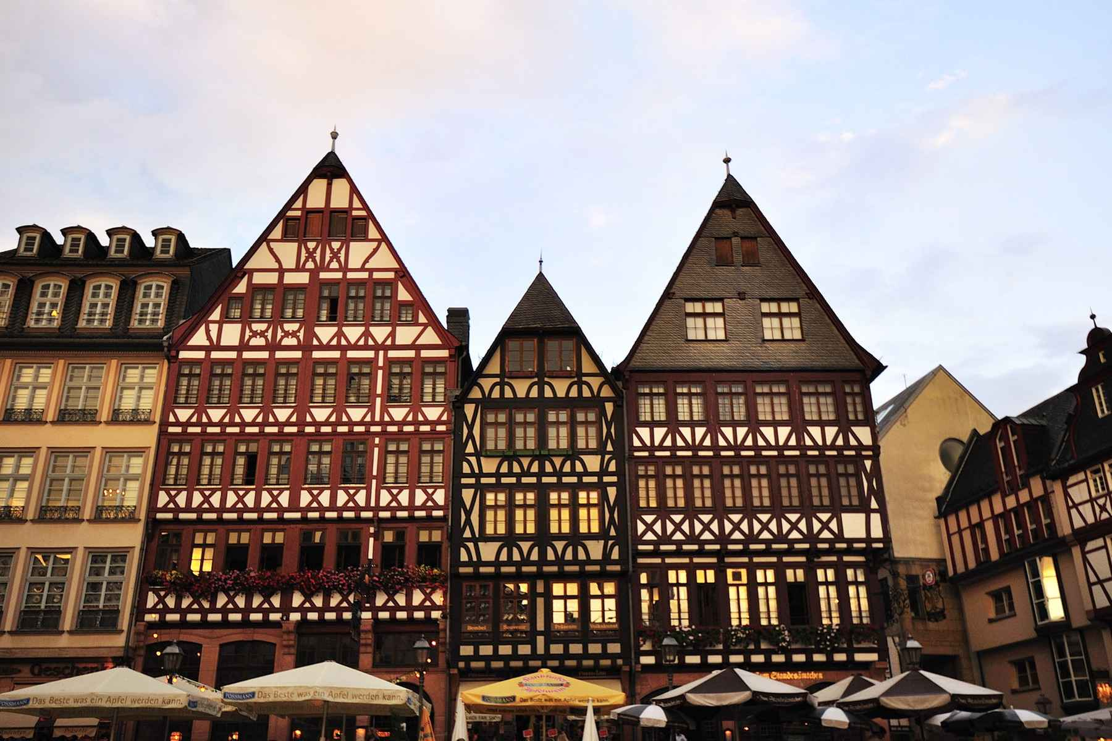
Йоганн Вольфганг фон Гете народився 28 серпня 1749 року у Франкфурті-на-Майні. Батько його був юристом, мав чин імперського радника, мати була знатною дворянкою. Йоганн рано почав читати, до семи років уже знав латинь і грецький. У 16 років Гете відправляється до Лейпцігського університету, на юридичний факультет.

Slide 4
Батько Гете був педантичною, вимогливою, неемоційною, але чесною людиною. Від нього сину передалася тяга до знань. Мати прищепила своєму синові любов до створення історій, вона була для Гете прикладом сердечної теплоти та мудрості. Одним з прямих предків Гете по материнській лінії (у десятому коліні) був видатний німецький художник XVI століття Лукас Кранах (1472—1553), про що сам поет не знав.

Slide 5
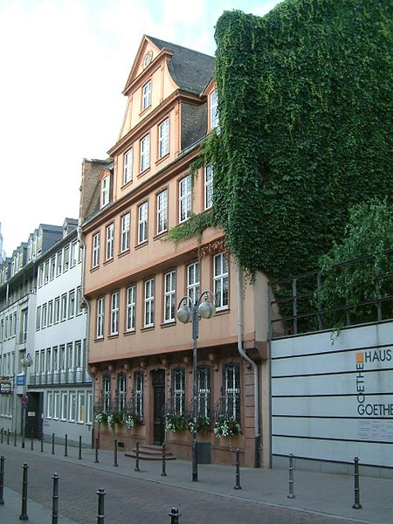
Гарно обставлений будинок Гете мав велику бібліотеку, завдяки якій письменник рано познайомився з «Іліадою» Гомера, з « Метаморфозами» Овідія, прочитав в оригіналі твори Вергілія. Його батько був із тих, хто, не задовольнивши своїх амбіцій, намагався дати дітям більше можливостей і дав їм повноцінну освіту.

Slide 6
Навчання на юриста його не приваблювало, головними інтересами для Гете були література і мистецтво. У 1769 році Гете видає першу книгу своїх віршів. Незабаром він стає одним з ідеологів літературного руху «Буря і натиск», що став популярним у Німеччині, який вважав головним завданням автора створення в образі героя вольової, сильної особистості.
«Бог дав кожному народові пророка, що говорить на його власній мові»
— Йоганн Вольфганг фон Гете

Slide 7
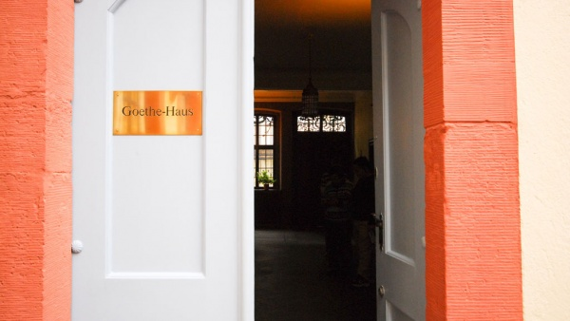
У 1795-1796 роках Гете пише роман «Роки навчання Вільгельма Мейстера». У 1808 році виходить перша частина трагедії «Фауст» - вершина творчості Гете. Над її продовженням він працював до кінця свого життя.

Slide 8
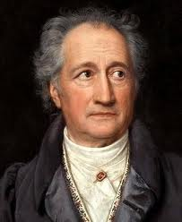
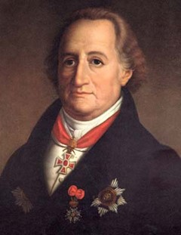
Разом з тим Гете був не тільки великим письменником і поетом, а й натуралістом.

Slide 9
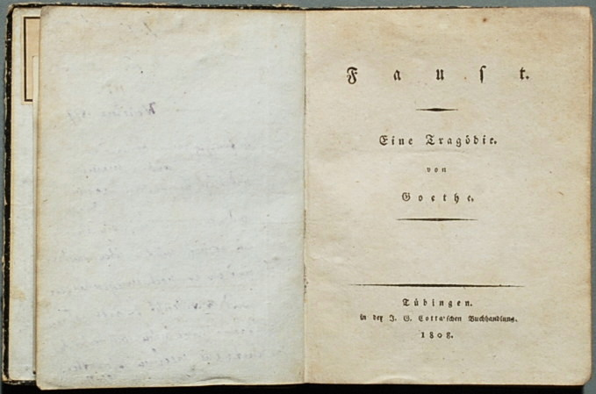
Фауст — трагедія, написана Йоганном Вольфангом фон Гете, складається із двох частин: нім. Faust: der Tragödie erster Teil (Фауст, трагедія: Частина перша) і нім. Faust: der Tragödie zweiter Teil (Фауст, трагедія: Частина друга). Драма писалась не для театру. Є найвідомішим твором Ґете і вважається однією із найвидатніших праць в німецькій літературі.

Slide 10
Попередній варіант Першої частини був написаний Ґете в 1806 році. Після варіанту 1808 року вийшла відредагована версія 1828-1829 років, яка стала останньою відредагованою особисто Ґете. Перед цим, в 1790 було частково надруковано твір Фауст: Фрагмент. Найперші варіанти праці отримали назву нім. Urfaust, і були написані в проміжку між 1772 та 1775 рр.; однак, подробиці цієї роботи точно не відомі.

Slide 11
Гете завершив роботу над другою частиною Фауста в 1832 році, році власної смерті. На відміну від першої частини в цій частині основну увагу зосереджено не на душі Фауста, яку було продано Дияволу, а на соціальних феноменах, таких як психологія, історія та політика. Друга частина сформувала основні інтереси Ґете в останні роки життя і була надрукована вже після його смерті в 1832 році.

Slide 12
Українською мовою Ґете перекладали частково (фрагментами) Іван Франко, Дмитро Юрійович Загул, Микола Терентійович Улезко, Павло Арсенович Грабовський, та повністю — Микола Лукаш

Slide 13
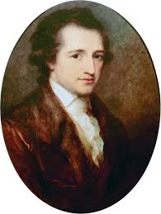
Помер Йоганн Вольфганг Гете 22 березня 1832 року у Веймарі.
Він увійшов в історію як найвидатніший поет і універсальний геній німецької літератури.
«Якщо веселка довго тримається, на неї перестають дивитися»
— Йоганн Вольфганг фон Гете

